Slide 1
ÖĞRENME SÜREÇLERİ
YZM305
YAPAY SİNİR AĞLARI
Dr.Öğr.Üyesi Murat ŞİMŞEK
Ostim Teknik Üniversitesi
1

Slide 2

Giriş
Sinir ağları, çevresinden öğrenir ve performansını artırır.
Bir sinir ağı, sinaptik ağırlıklarına ve önyargılarına uygulanan etkileşimli bir ayarlama süreci aracılığıyla çevresini öğrenir. Sinir ağları bağlamında öğrenmeyi şu şekilde tanımlıyoruz:
Öğrenme, bir sinir ağının serbest parametrelerinin, ağın gömülü olduğu ortam tarafından bir uyarılma süreci yoluyla uyarlandığı bir süreçtir.
Öğrenme türü, parametre değişikliklerinin nasıl gerçekleştiğine göre belirlenir.
3

Slide 3
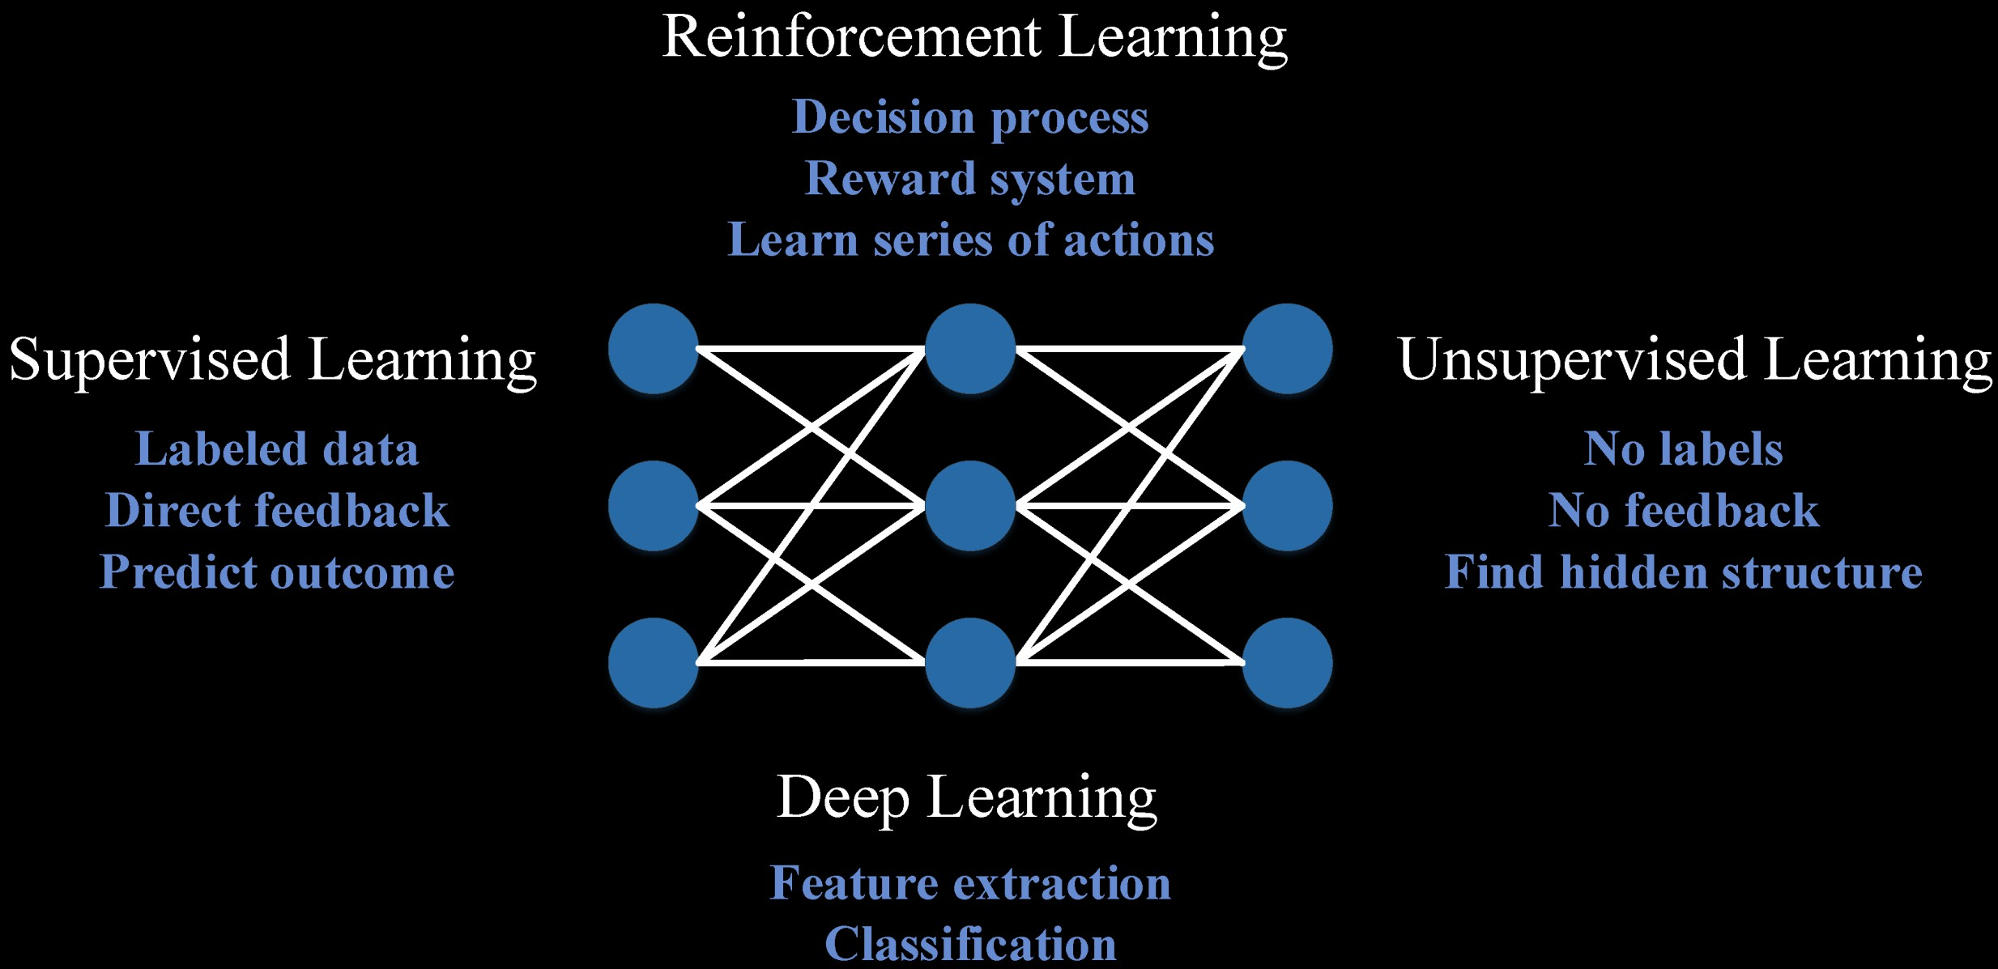




Giriş
Reinforcement Learning Decision process Reward system
Learn series of actions
Supervised Learning Labeled data
Direct feedback Predict outcome
Unsupervised Learning No label
No feedback
Find hidden structures
Deep Learning Feature extraction Classification
4

Slide 4
GİRİŞ
Öğrenme sürecinin tanımı, aşağıdaki olaylar dizisini ifade eder: Sinir ağı, çevresi tarafından uyarılır. NN, bu stimülasyonun bir sonucu olarak serbest parametrelerinde değişikliklere uğrar. NN, iç yapısında (yani ağırlıklar) meydana gelen değişiklikler nedeniyle çevreye yeni bir şekilde yanıt verir.
Öğrenme, bir sinir ağının serbest parametrelerinin, ağın gömülü olduğu ortam tarafından bir stimülasyon süreci yoluyla uyarlandığı bir süreçtir.

Slide 5
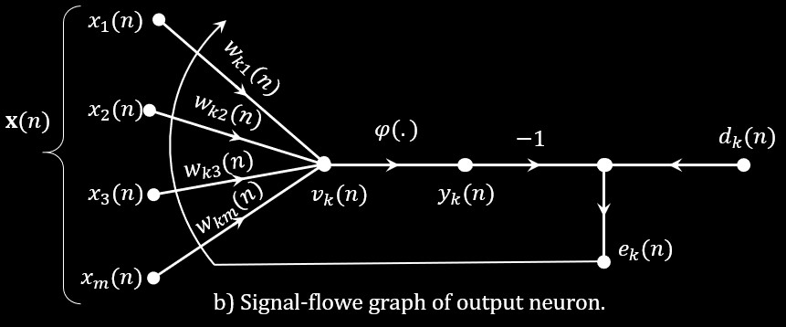
Hata Düzeltme Öğrenme(Error Correction)
İlk öğrenme kuralı için, Şekilde gösterildiği gibi, ileri beslemeli bir sinir ağının çıktı katmanındaki tek hesaplama düğümünü oluşturan bir nöron k'nin basit durumunu düşünün. Nöron k, sinir ağının kaynak düğümlerine (yani giriş katmanı) uygulanan bir girdi vektörü (uyaran) tarafından yönlendirilen bir veya daha fazla gizli nöron katmanı tarafından üretilen bir sinyal vektörü x(n) tarafından yönlendirilir.

Slide 6
Hata Düzeltme Öğrenme(Error Correction)
n argümanı, nöron k'nin sinaptik ağırlıklarının ayarlanmasında yer alan yinelemeli bir sürecin ayrık zaman adımını belirtir. Nöron k'nin çıkış sinyali yk(n) ile gösterilir. Bu çıkış sinyali, istenen bir yanıt veya hedef çıktı olan dk(n) ile karşılaştırılır. Sonuç olarak, bir hata sinyali, ek(n) üretilir.

Slide 7
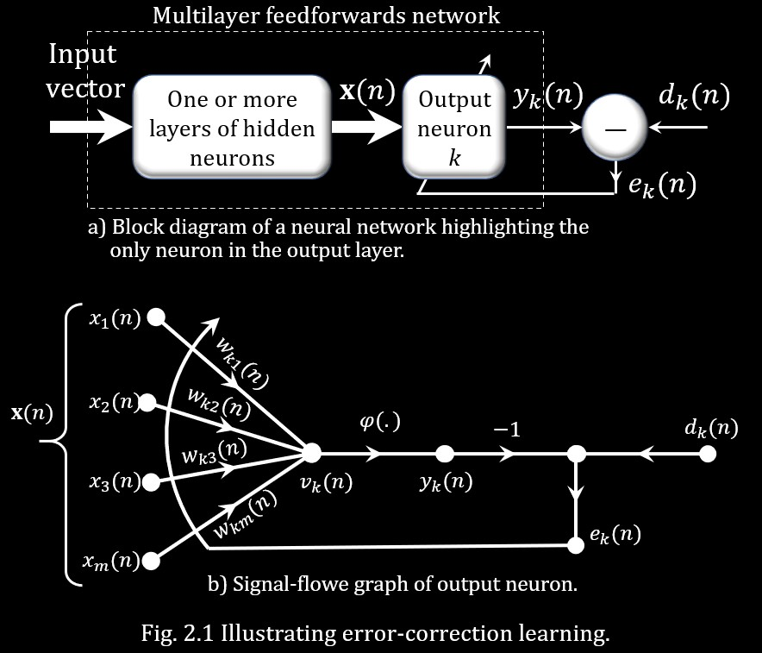
Hata Düzeltme Öğrenme
The error signal
𝑒_{𝑘} 𝑛 = 𝑑_{𝑘} 𝑛 − 𝑦_{𝑘}(𝑛)
𝑒_{𝑘} 𝑛 Nöron K'nin sinaptik ağırlıklarına bir dizi düzeltici ayarlama uygulamak için bir kontrol mekanizmasını harekete geçirir.
NN, yk(n) çıkış sinyalini istenen dk (n) yanıtına adım adım yaklaştırmayı amaçlar.

Slide 8




Çok katmanlı ileri beslemeli ağ
Input ^{vector} One or more ^{𝐱(𝑛)} layers of hidden neurons | Output 𝑦𝑘 neuron k
(𝑛)
𝑑_{𝑘}(𝑛)
−
𝑒_{𝑘}(𝑛)
a) Çıktı katmanındaki tek nöronu vurgulayan bir sinir ağının blok diyagramı.
𝑥₁(𝑛)
𝐱(𝑛)
𝑥₂(𝑛)
𝜑(. )
−1
𝑑_{𝑘}(𝑛)
𝑥₃(𝑛)
𝑣_{𝑘}(𝑛)
𝑦_{𝑘}(𝑛)
𝑒_{𝑘}(𝑛)
𝑥_{𝑚}(𝑛)
b) Çıkış nöronunun sinyal-akış grafiği.
Şekil 2.1 Hata düzeltme öğreniminin gösterilmesi.
9

Slide 9


Hata Düzeltme Öğrenme(Error Correction)
Bu amaca, ek(n) hata sinyali olarak şu şekilde tanımlanan bir maliyet fonksiyonu veya performans endeksi (E) en aza indirilerek ulaşılır:
𝐸 𝑛
1
2
= 𝑒_{𝑘} (𝑛) (2.2)
2
Yani E(n) hata enerjisinin anlık değeridir. Nöron k'nin sinaptik ağırlıklarına yapılan adım adım ayarlamalar, sistem kararlı bir duruma ulaşana kadar devam eder.
Çok katmanlı ileri beslemeli ağ
Input vector
Bir veya daha fazla gizli nöron katmanı
𝐱(𝑛)
Çıkış nöron k
𝑦_{𝑘}(𝑛) 𝑑_{𝑘}(𝑛)
−
𝑒_{𝑘}(𝑛)
a) Çıktı katmanındaki tek nöronu vurgulayan bir sinir ağının blok diyagramı.

Slide 10
Hata Düzeltme Öğrenme(Error Correction)
Maliyet fonksiyonunun en aza indirilmesi, delta kuralı olarak adlandırılan bir öğrenme kuralına yol açar.
wkj(n), n) zaman adımında x(n) sinyal vektörünün xj(n) elemanı tarafından uyarılan nöron k'nin sinaptik ağırlık wkj değerini göstersin.
Delta kuralına (LMS) göre, n zaman adımında sinaptik ağırlık wkj'ye uygulanan Δwkj(n) ayarlaması şu şekilde tanımlanır:
Δ𝑤_{𝑘𝑗} 𝑛 = 𝜂𝑒_{𝑘} 𝑛 𝑥_{𝑗}(𝑛)
Burada, yinelemeli öğrenme sürecinin kararlılığını veya yakınsamasını sağlamak için dikkatlice seçilen öğrenme hızı (learning rate) parametresi η.

Slide 11

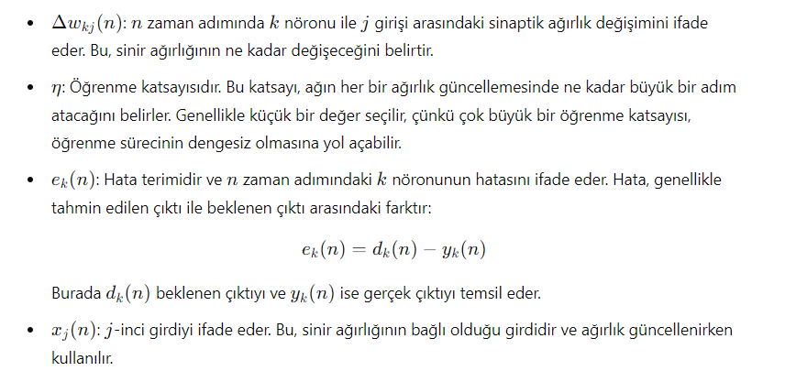
Hata Düzeltme Öğrenme(Error Correction)

Slide 12
Hata Düzeltme Öğrenme(Error Correction)
Sinaptik ağırlık wkj'nin güncellenmiş değeri şu şekilde belirlenir:
^{𝑤}𝑘𝑗
𝑛 + 1 = 𝑤_{𝑘𝑗} 𝑛 + Δ𝑤_{𝑘𝑗}(𝑛) (2.4)
Gerçekte, wkj (n) ve wkj(n + 1), sırasıyla sinaptik ağırlık wkj'nin eski ve yeni değerleri olarak görülebilir. Bu aynı zamanda şu şekilde de yazılabilir:
^{𝑤}𝑘𝑗
𝑛 = 𝑧⁻¹ 𝑤_{𝑘𝑗} 𝑛 + 1 (2.5)
burada 𝑧⁻¹, bir depolama elemanını temsil eden birim gecikme operatörüdür.

Slide 13

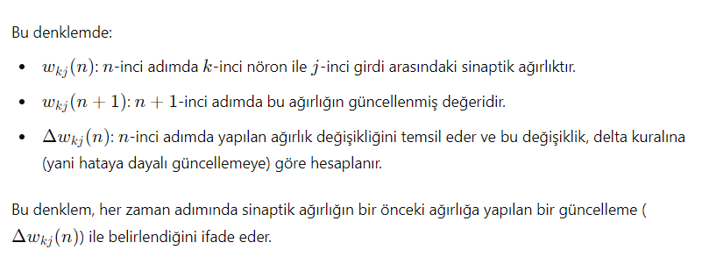
Hata Düzeltme Öğrenme(Error Correction)

Slide 14

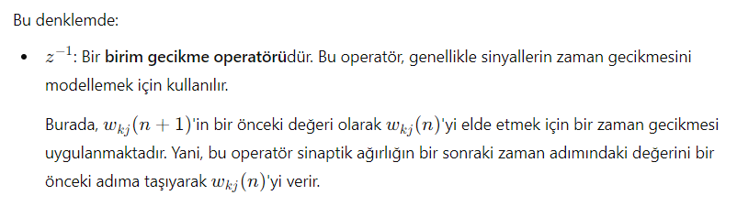
Hata Düzeltme Öğrenme(Error Correction)

Slide 15
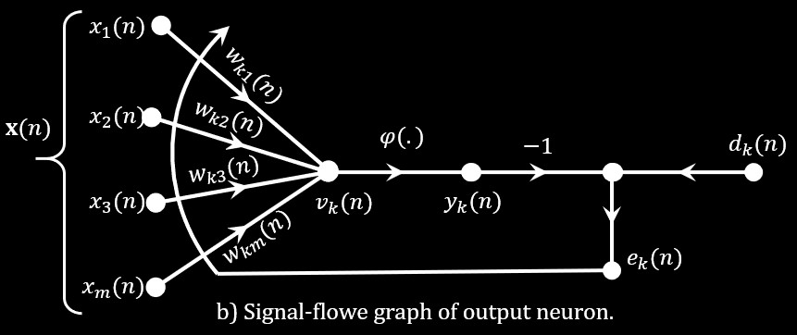
Hafıza Tabanlı Öğrenme (Memory-Based Learning)
Hafıza tabanlı öğrenmede, geçmiş deneyimlerin tümü (veya çoğu) açıkça doğru sınıflandırılmış girdi-çıktı örneklerinden oluşan büyük bir bellekte saklanır:
𝐱_{𝑖}, 𝑑_{𝑖}
𝑁
𝑖 = 1
burada xi girdi vektörüdür ve di karşılık gelen istenen yanıtı belirtir.
Tüm bellek tabanlı öğrenme algoritmaları iki temel bileşen içerir:
Test vektörü (xtest)'in yerel komşuluğunu tanımlamak için kullanılan kriter·
xtest'in yerel mahallesindeki eğitim örneklerine uygulanan öğrenme kuralı.

Slide 16
Hafıza Tabanlı Öğrenme (Memory-Based Learning)
En yakın komşu kuralı olarak bilinen etkili bir bellek tabanlı öğrenme türünde, yerel komşuluk, test vektörünün hemen yakınında yer alan eğitim örneği olarak tanımlanır xtest· Özellikle, vektör
_{𝐱}′
∈ 𝐱₁, 𝐱₂, … , 𝐱_{𝑁} (2.6)
𝑁
eğer xtest'in en yakın komşusu olduğu söyleniyorsa:
^{𝑚𝑖𝑛}𝑑(𝐱_{𝑖}, 𝐱_{𝑡𝑒𝑠𝑡}) = 𝑑(𝐱′ , 𝐱_{test} ) (2.7)
𝑡 𝑁
Burada d(xi, xtest), xi ve xtest vektörleri arasındaki Öklid mesafesidir.

Slide 17
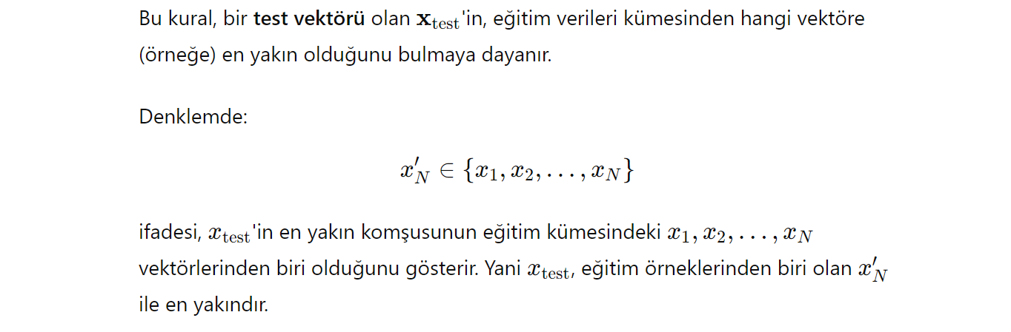
Hafıza Tabanlı Öğrenme (Memory-Based Learning)

Slide 18
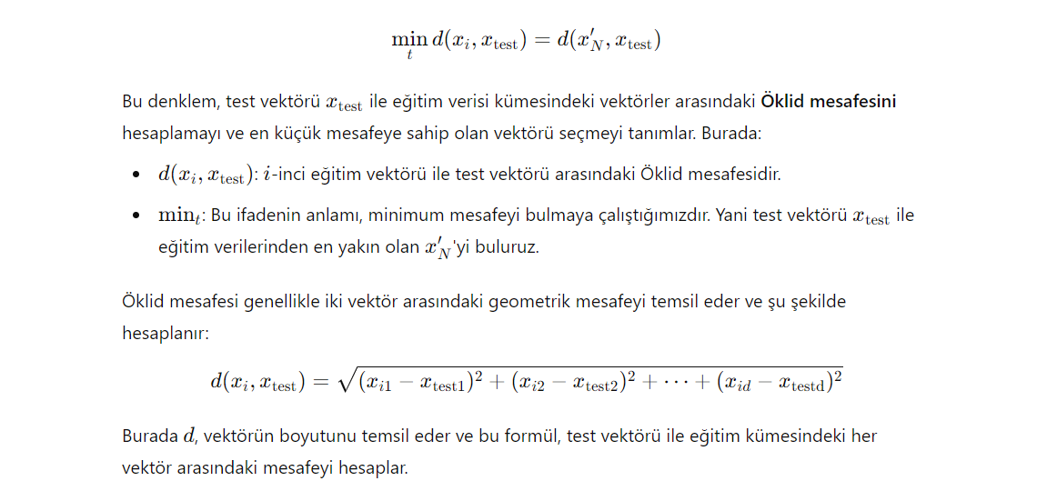
Hafıza Tabanlı Öğrenme (Memory-Based Learning)

Slide 19
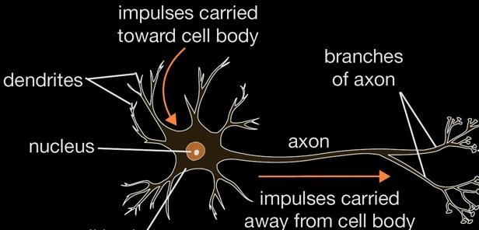
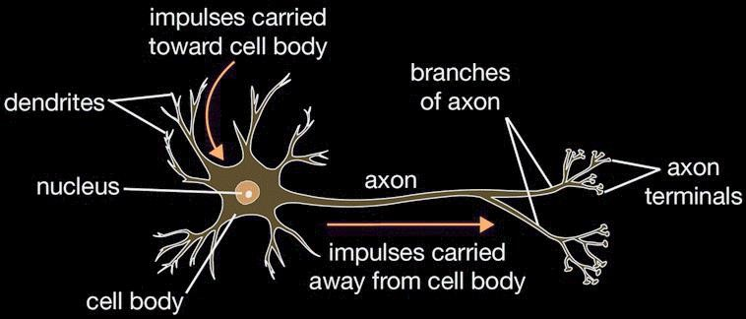

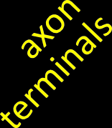
Hebbian Learning
A hücresinin bir aksonu, bir B hücresini uyaracak kadar yakın olduğunda ve tekrar tekrar veya etkileşime geçince, Hücrelerden birinde veya her ikisinde bazı büyüme süreci veya metabolik değişiklikler meydana gelir, böylece A'nın B'yi ateşleyen hücrelerden biri olarak etkinliği artar.
synapse
17

Slide 20
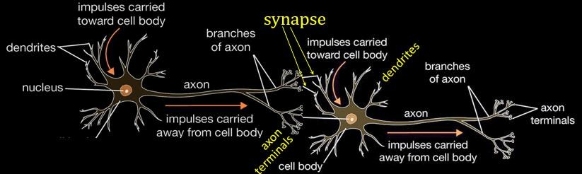
Hebbian Learning
Hebb, ilişkisel öğrenmenin, uzamsal olarak dağıtılmış bir "sinir hücreleri topluluğunun" aktivite modelinde bir değişiklikle sonuçlanacağını öne sürdü:
1. Bir sinapsın (bağlantı) her iki tarafındaki iki nöron aynı anda (yani eşzamanlı olarak) aktive edilirse, o sinapsın gücü seçici olarak artar.
2. Bir sinapsın her iki tarafındaki iki nöron asenkron olarak aktive edilirse, bu sinaps seçici olarak zayıflar veya elimine edilir.

Slide 21
Hebbian Learning
Hebbian sinapsını karakterize eden dört temel mekanizma
1.Zamana bağlı mekanizma:Bir Hebbian sinapsındaki modifikasyonlar, presinaptik ve postsinaptik sinyallerin tam olarak ortaya çıkma zamanına bağlıdır.
2.Yerel mekanizma: Bir sinaps, bilgi taşıyan sinyallerin (presinaptik ve postsinaptik birimlerde devam eden aktiviteyi temsil eden) uzaysal-zamansal yakınlıkta olduğu iletim bölgesidir.

Slide 22
Hebbian Learning
İnteraktif mekanizma: Hebbian sinapsında bir değişikliğin meydana gelmesi, sinapsın her iki tarafındaki sinyallere bağlıdır.Yani, Hebbian bir öğrenme biçimi, presinaptik ve postsinaptik sinyaller arasındaki "gerçek etkileşime" bağlıdır Conjunctional (Bağlaçlı) veya korelasyon mekanizması:Presinaptik ve postsinaptik sinyallerin birlikte ortaya çıkması, sinaptik modifikasyonu üretmek için yeterlidir. Presinaptik ve postsinaptik sinyaller arasındaki zaman içindeki korelasyon, sinaptik bir değişiklikten sorumlu olarak görülür. Buna göre, bir Hebbian sinapsı aynı zamanda korelasyonel sinaps olarak da adlandırılır. Korelasyon gerçekten de öğrenmenin temelidir.

Slide 23
Bağlantıların güçlendirilmesi yoluyla Öğrenme İlişkileri

Slide 24
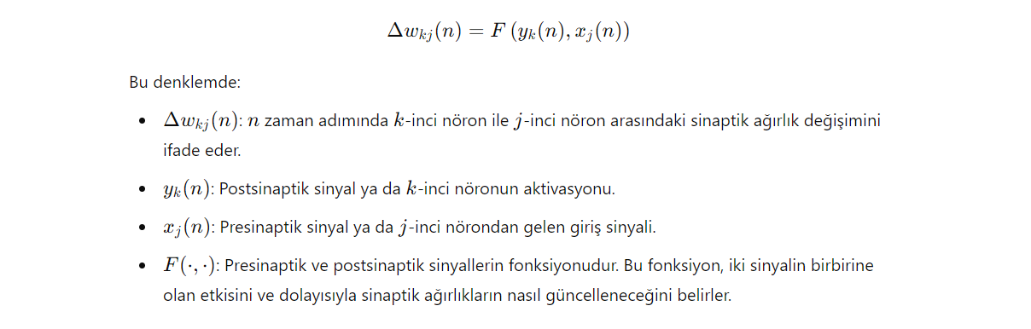
Hebbian Learning
Hebbian Modifikasyonlarının Matematiksel Modelleri

Slide 25
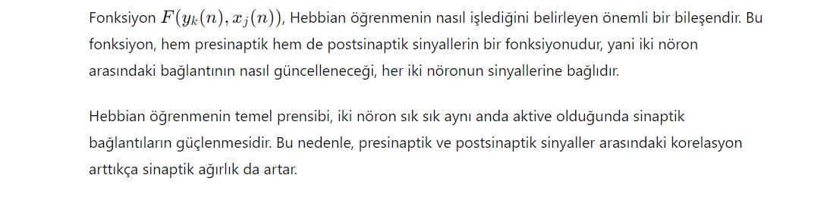
Hebbian Learning
Hebbian Modifikasyonlarının Matematiksel Modelleri

Slide 26
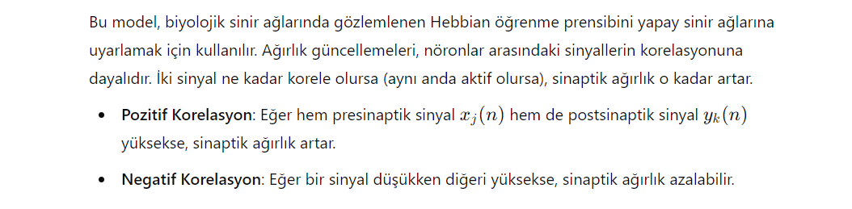
Hebbian Learning
Hebbian Modifikasyonlarının Matematiksel Modelleri

Slide 27
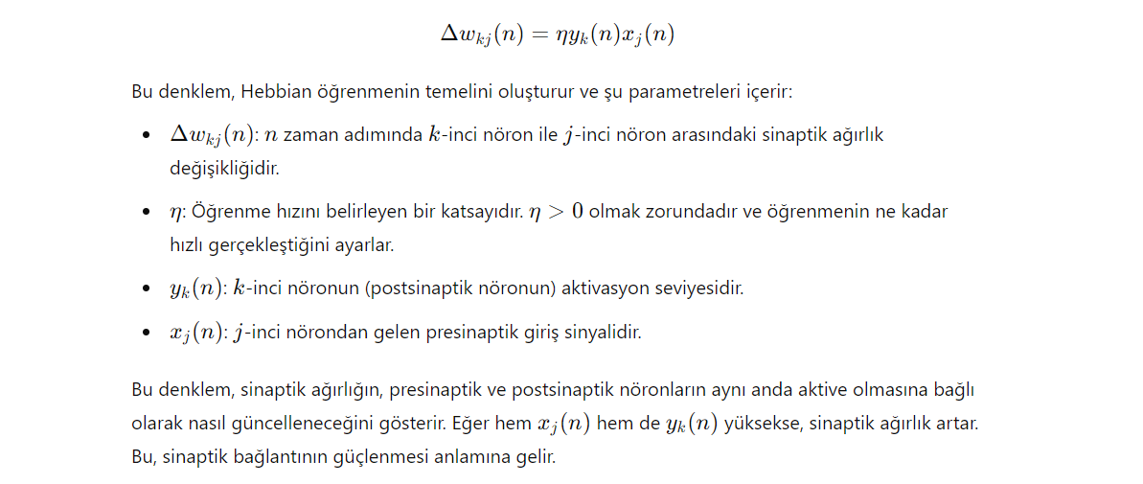
Hebbian Learning
Hebb'in Hipotezi

Slide 28
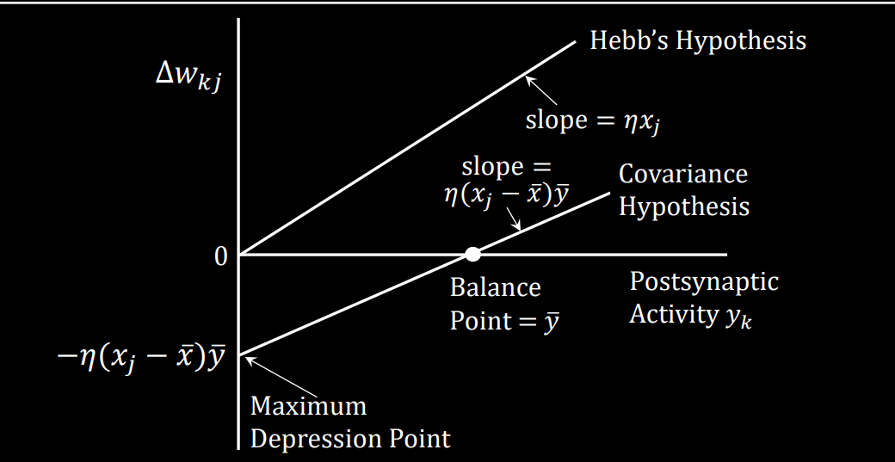
Hebbian Learning

Slide 29
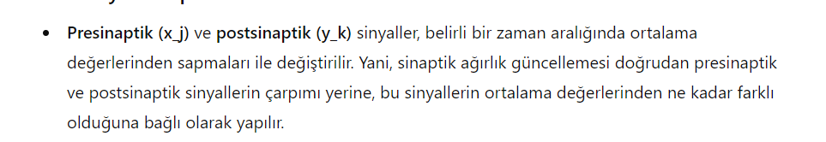
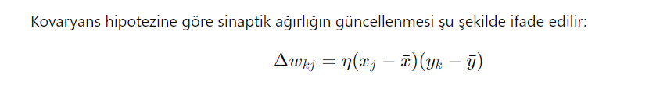
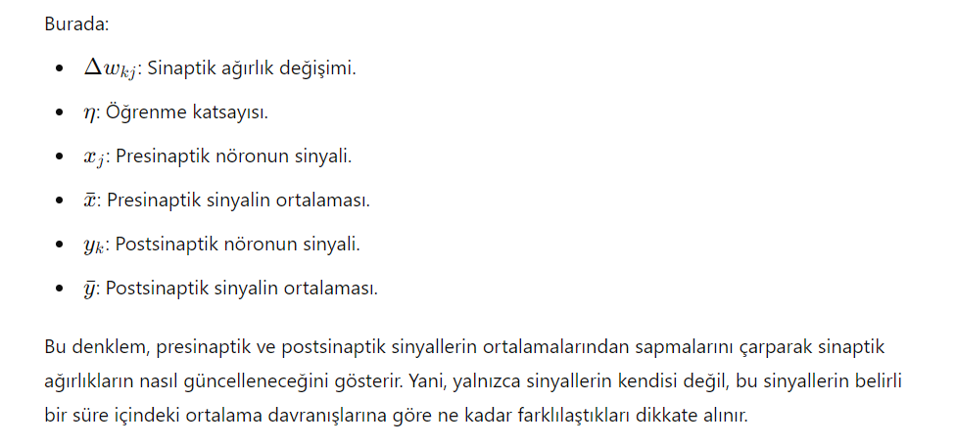
Hebbian Learning
Kovaryans Hipotezi

Slide 30
SORU
Hebb'in hipotezinin sınırlamalarını aşmak için geliştirilen Kovaryans Hipotezi nedir? Hebb'in hipotezine göre sinaptik ağırlık nasıl güncellenir ve Kovaryans Hipotezi bu güncellemeyi nasıl değiştirir? Bu değişikliğin sinaptik doygunluk üzerindeki etkisi nedir?

Slide 31
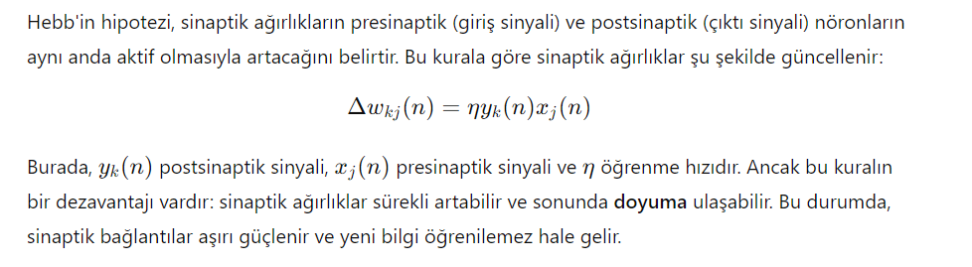
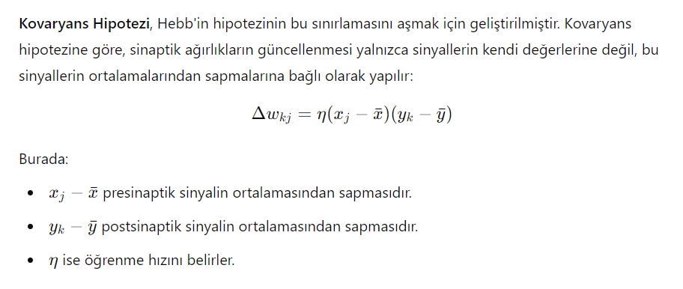
CEVAP

Slide 32
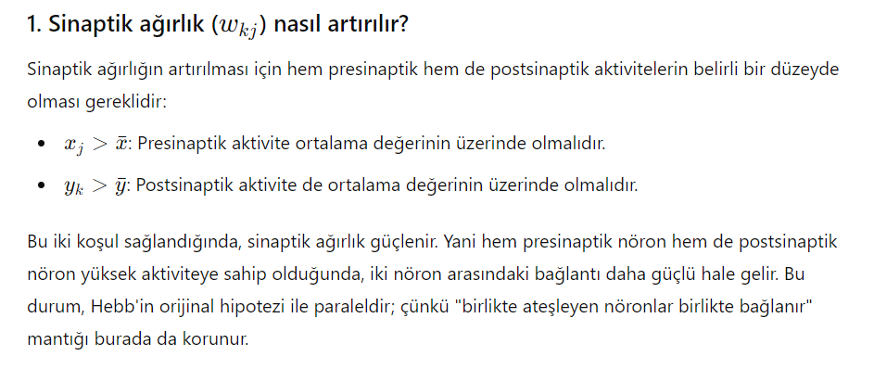
Hebbian Learning
Kovaryans Hipotezi

Slide 33
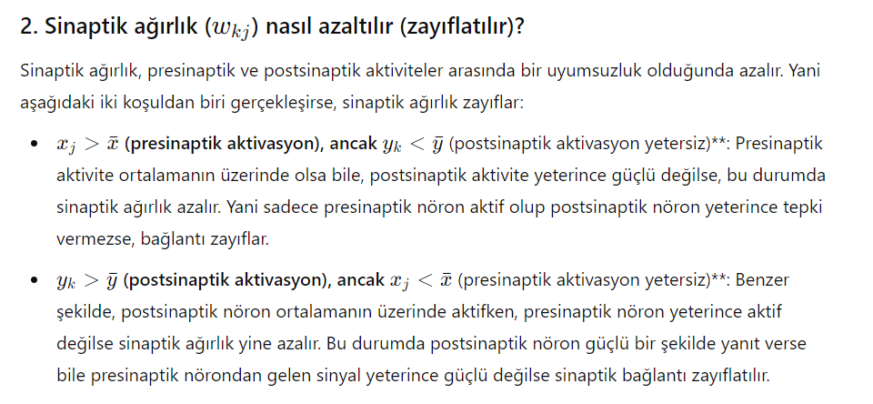
Hebbian Learning
Kovaryans Hipotezi

Slide 34
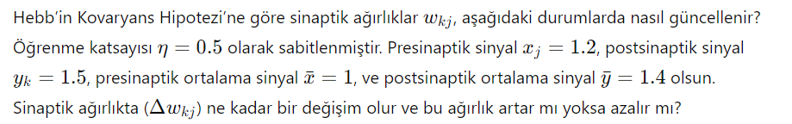
SORU

Slide 35
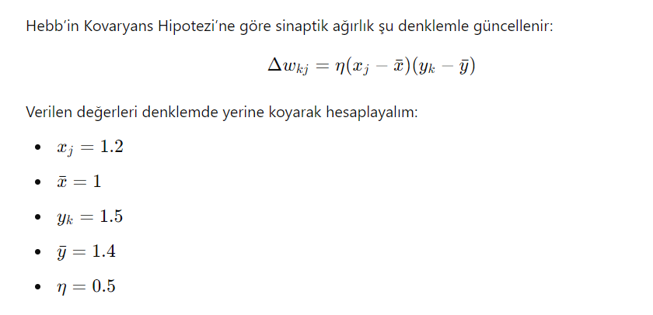
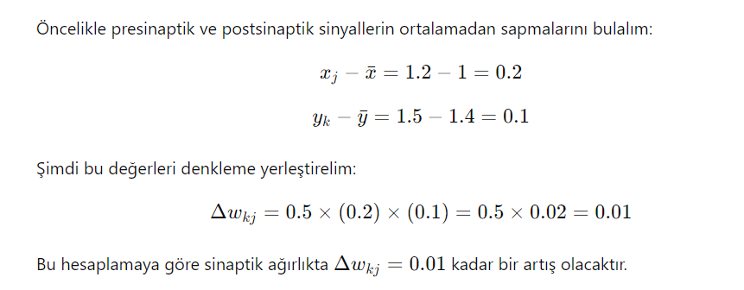
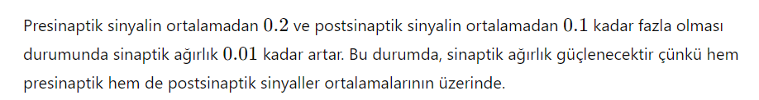
CEVAP

Slide 36
Rekabetçi Öğrenme
Rekabetçi öğrenmede, bir sinir ağının çıktı nöronları aktif olmak (ateşlenmek) için kendi aralarında rekabet eder.
Hebbian öğrenmeye dayalı sinir ağında, birkaç çıktı nöronu aynı anda aktif olabilir,
Rekabetçi öğrenmede, herhangi bir zamanda yalnızca tek bir çıktı nöronu aktiftir.

Slide 37
Rekabetçi Öğrenme
Rekabetçi bir öğrenme kuralının üç temel unsuru vardır:
1.Rastgele dağılmış bazı sinaptik ağırlıklar dışında hepsi aynı olan ve bu nedenle belirli bir girdi modeli kümesine farklı yanıt veren bir dizi nöron. 2. Her nöronun "gücüne" uygulanan bir sınır. 3. Nöronların belirli bir girdi alt kümesine yanıt verme hakkı için rekabet etmesine izin veren bir mekanizma, aynı anda yalnızca bir çıktı nöronu aktiftir (yani "açık"). Yarışmayı kazanan nörona, kazanan her şeyi alır nöronu denir.

Slide 38
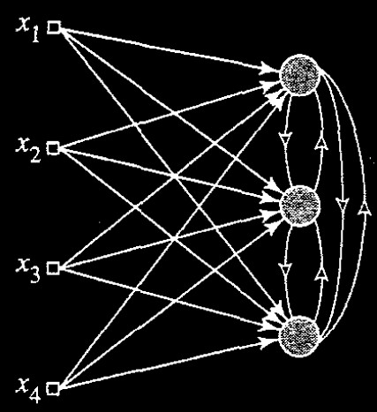



Rekabetçi Öğrenme
Rekabetçi öğrenmede, sinir ağı, her biri giriş düğümlerine tamamen bağlı olan tek bir çıkış nöron katmanına sahiptir. Ağ, Şekil 2.4'te gösterildiği gibi nöronlar arasındaki geri bildirim bağlantılarını içerebilir.
Şekil 2.4 Kaynak düğümlerden nöronlara ileri beslemeli (uyarıcı) bağlantılara ve nöronlar arasında yanal (inhibitör) bağlantılara sahip basit bir rekabetçi öğrenme ağının mimari grafiği; Yanal bağlantılar açık oklarla gösterilir.
Layer of source nodes
Single layer of output neurons

Slide 39
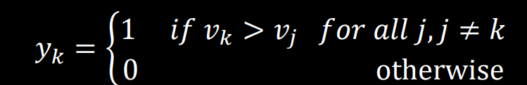
Rekabetçi Öğrenme
Bir nöron k'nin kazanan nöron olması için, belirli bir girdi modeli x için indüklenen yerel alanı vk, ağdaki tüm nöronlar arasında en büyüğü olmalıdır.
Kazanan nöron k'nin çıkış sinyali yk, 1'e eşit olarak ayarlanır; Kaybedenler 0'a eşit olarak ayarlanır.
Burada vk, Neuron k'ye yapılan tüm ileri ve geri besleme girişlerinin birleşik eylemini temsil eder.

Slide 40
Rekabetçi Öğrenme
wkj, j giriş düğümünü nöron k'ye bağlayan sinaptik ağırlığı göstersin.
Her nörona, giriş düğümleri arasında dağıtılan sabit miktarda sinaptik ağırlık tahsis edildiğini varsayalım; Yani
σ_{𝑗} 𝑤_{𝑘𝑗} = 1 for all 𝑘
Bir nöron belirli bir girdiye yanıt vermezse, o nöronda öğrenme gerçekleşmez.
Belirli bir nöron yarışmayı kazanırsa, o nöronun her bir giriş düğümü sinaptik ağırlığının bir kısmını terk eder ve terk edilen ağırlık daha sonra aktif giriş düğümleri arasında eşit olarak dağıtılır.

Slide 41
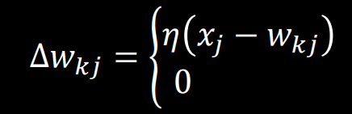
Rekabetçi Öğrenme
Rekabetçi öğrenme kuralına göre, sinaptik ağırlık wkj'ye uygulanan değişim Δwkj şu şekilde tanımlanır:
Neuron J yarışmayı kazanırsa Neuron J yarışmayı kaybederse
Burada η, öğrenme oranı parametresidir. Bu kural, sinaptik ağırlık vektörünü hareket ettirmenin genel etkisine sahiptir Nöron K'yi x giriş modeline doğru kazanma wk'sı.

Slide 42
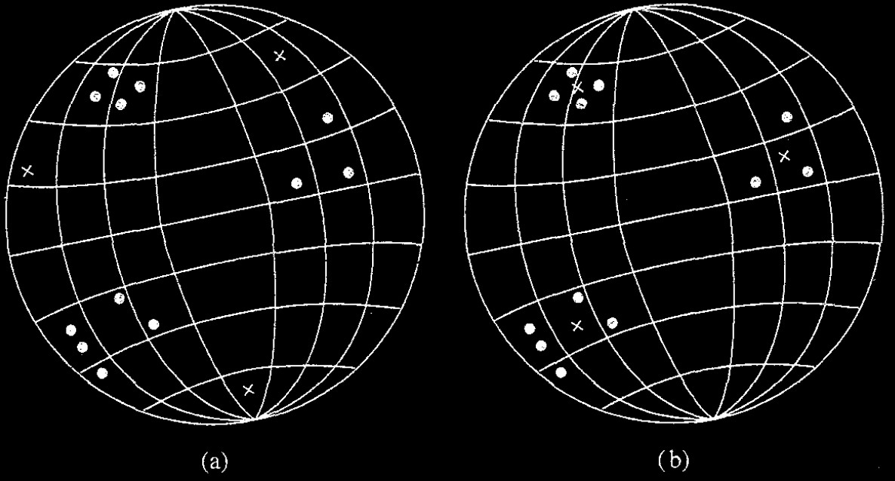
Rekabetçi Öğrenme
Rekabetçi öğrenmenin özünü göstermek için Şekil 2.5'te gösterilen geometrik analojiyi kullanabiliriz.
Her girdi deseninin (vektör) x'in sabit bir Öklid uzunluğuna sahip olduğu varsayılır, böylece onu N'nin giriş düğümlerinin sayısı olduğu N boyutlu bir küre üzerinde bir nokta olarak görebiliriz.
N ayrıca her sinaptik ağırlık vektörü wk'nin boyutunu temsil eder.
Şekil 2.5 Rekabetçi öğrenme sürecinin geometrik yorumu.
Noktalar giriş vektörlerini temsil eder
ve çaprazlar üç çıkış nöronunun
sinaptik ağırlık vektörlerini temsil eder. (a) Ağın ilk durumu. (b) Ağın son durumu.

Slide 43
Rekabetçi Öğrenme
Ağdaki tüm nöronların, aşağıda gösterildiği gibi aynı Öklid uzunluğuna (norm) sahip olacak şekilde sınırlandırıldığı varsayılmaktadır.
_{σ𝑗 𝑤}2
= 1 for all 𝑘 (2.14)
𝑘𝑗
Şekil 2.5b, rekabetçi öğrenmenin kullanılmasından kaynaklanan ağın tipik bir son durumunu göstermektedir.
Bu şekil, bir sinir ağının rekabetçi öğrenme yoluyla kümeleme gerçekleştirme yeteneğini göstermektedir.
Şekil 2.5 Rekabetçi öğrenme sürecinin geometrik yorumu. Noktalar giriş vektörlerini temsil eder ve çaprazlar üç çıkış nöronunun sinaptik ağırlık vektörlerini temsil eder. (a) Ağın ilk durumu. (b) Ağın son durumu.

Slide 44
Boltzmann Learning
Bir Boltzmann makinesinde nöronlar tekrarlayan bir yapı oluşturur ve ikili bir şekilde çalışırlar ("açık" durumda veya "kapalı" durumda)
Makine, değeri makinenin bireysel nöronları tarafından işgal edilen belirli durumlar tarafından belirlenen bir enerji fonksiyonu olan E ile karakterize edilir.
𝐸 = − ¹ σ σ 𝑤
𝑥 𝑥 (2.15)
2
𝑗
𝑘 𝑘𝑗 𝑘 𝑗
𝑗≠𝑘
burada xj, J nöronunun durumudur ve WKJ, J nöronunu K nöronuna bağlayan sinaptik ağırlıktır ve J ≠ K, kendi kendine geri bildirim olmadığı anlamına gelir.

Slide 45
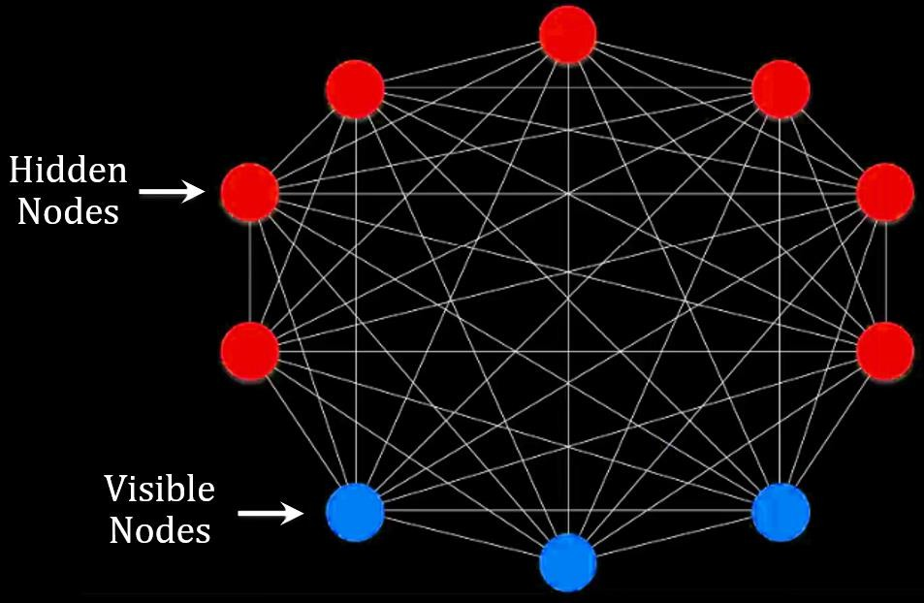
Boltzmann Learning
Makine, öğrenme sürecinin bir adımında bir nöron k seçerek, ardından nöron k durumunu xk durumundan -xk'ye olasılıkla belirli bir T sıcaklığında çevirerek çalışır
𝑃 𝑥_{𝑘} → −𝑥_{𝑘} =
1
1+exp(−Δ𝐸_{𝑘}/𝑇)
ΔEk, çevirmeden kaynaklanan enerji değişimidir.

Slide 46
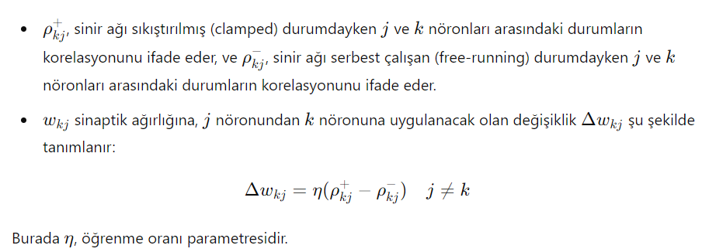
Boltzmann Learning

Slide 47
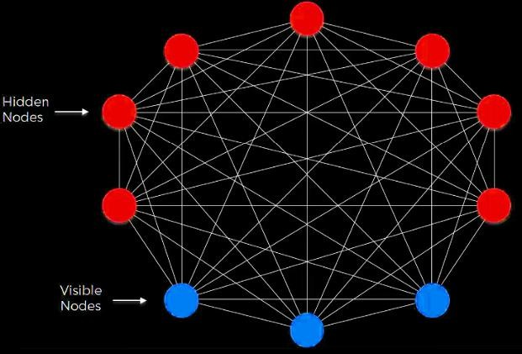
Boltzmann Machine
Hidden Nodes
Visible Nodes
43

Slide 48
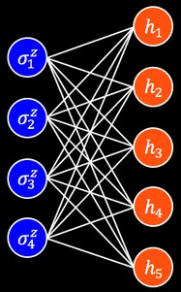






Kısıtlı Boltzmann Makinesi (RBM)
Since there are no connections between the hidden neurons in the Restricted Boltzmann Machine, and since the connections between the visible layer and the hidden layer are undirected,
it follows that the states of the hidden neurons are conditionally independent of each other, given the visible states.
Hence, the RBM is capable of extracting an unbiased sample from the posterior distribution, given a data vector clamped onto the visible neurons.
Hidden Nodes
Visible
ℎ
1
𝑣₁
ℎ₂
𝑣₂
ℎ₃
𝑣₃
ℎ₄
𝑣₄
ℎ₅

Slide 49
Kredi Atama Sorunu
Kredi ataması (yükleme problemi), bir öğrenme makinesi tarafından alınan ve bu sonuçlara katkıda bulunan dahili kararların her birine genel sonuçlar için kredi veya suçlama atama problemidir. Kredi atama problemini iki alt probleme ayırabiliriz: Eylemlere sonuçlar için kredi tahsisi. Zamansal kredi atama problemi, krediyi hak eden eylemlerin gerçekten gerçekleştirildiği zaman anlarını içerir. Eylemler için iç kararlara kredi tahsisi. Bu yapısal kredi atama problemi, sistem tarafından oluşturulan eylemlerin iç yapılarına kredi atanmasını içerir.

Slide 50
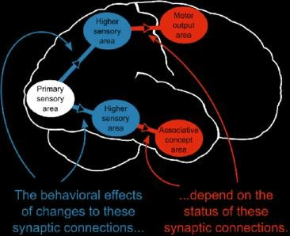




Kredi Atama Sorunu
Moto output area
(19) (PDF) Towards deep learning with segregated dendrites (researchgate.net)
Higher sensory area
Primary sensory area
Higher sensory area
Associative concept area
… depends on the
status of these
synaptic connections…
46

Slide 51
Kredi Atama Sorunu
Yapısal kredi ataması, sistem performansını iyileştirmek için çok bileşenli öğrenme makinesinin hangi bileşeninin davranışının ne kadar değiştirilmesi gerektiğini önerir Zamansal kredi ataması, bir öğrenme makinesi tarafından gerçekleştirilen ve belirli sonuçlarla sonuçlanan birçok eylem olduğunda geçerlidir. Çıkış nöronu k dış dünya tarafından görülebildiğinden, bu nörona istenen bir yanıtı sağlamak mümkündür çıkış nöronunun sinaptik ağırlıklarını hata düzeltme öğrenmesine uygun olarak ayarlayarak.
47

Slide 52
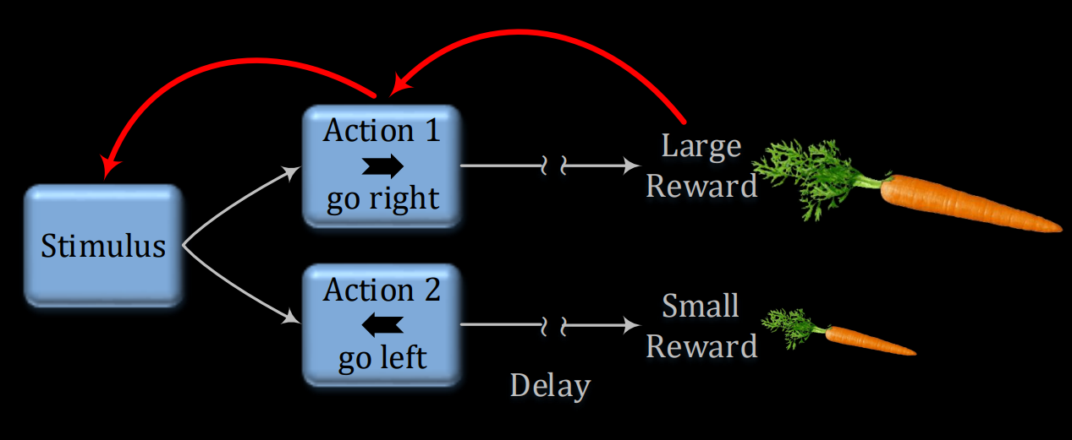
Kredi Atama Problemi
48

Slide 53
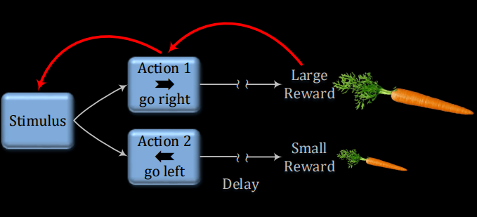
Kredi Atama Problemi - Örnek
Example tasks highlighting the challenge of credit assignment and learning strategies enabling animals to solve a problem.
An example of a distal reward task that can be successfully learned with eligibility traces and TD rules, where intermediate choices can acquire motivational significance and subsequently reinforce preceding decisions
Davranışsal paradigmanın bazı deneysel varyantlarında, bir hayvan seçimini ortaya çıkarmadan önce uyaranların ortadan kaybolduğuna dikkat edin, diğerlerinde ise deneme sonucu ortaya çıkana kadar ipuçları ekranda kaldı
49

